Slide 1
호스트와 타깃 연결 이해
임베디드 시스템

Slide 2
타깃 호스트
호스트에서 개발한 부트로더, 커널(시스템 소프트웨어)를 타깃에 설치하기 위한 기본 연결 방법
시리얼 | - RS232C 시리얼 케이블을 연결해 사용 - 속도가 느리다 - 가장 고전적인 방법
이더넷 | - 고속의 이더넷 통신을 사용 - 10/100 Base-T 크로스 케이블을 타깃과 호스트 간에 연결 - 최근까지 가장 널리 사용
JTAG | - 프로세서에 내장된 JTAG 셀이라고 불리는 하드웨어와 직접 통신 - 시리얼이나 이더넷처럼 타깃에 별도의 소프트웨어 미리 설치되어 있을 필요가 없음

Slide 3
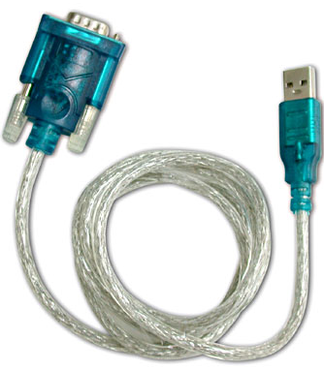
모니터링 터미널
호스트의 키보드와 모니터를 타깃의 기본 입출력 장치로 사용하기 위한 연결 방법
보편적인 RS232C 시리얼 케이블 사용
전용 케이블(USB-to-Serial 컨버터) 사용
터미널 프로그램
호스트가 타깃의 기본 입출력장치 역할을 수행
하이퍼터미널 (윈도우XP)
PuTTY (윈도우/리눅스)
미니컴 (리눅스)
TeraTerm (윈도우)
USB-to-Serial 컨버터 케이블

Slide 4
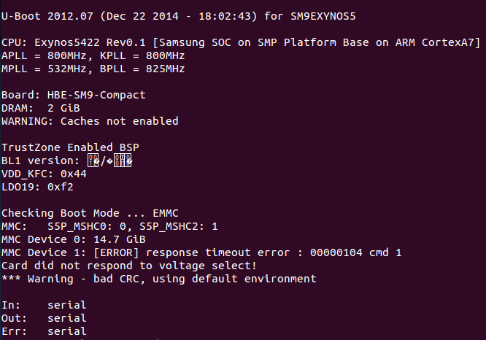
타깃 관리
타깃의 파일 시스템에 접근하거나 쉘을 획득해 명령을 수행하기 위한 연결 방법
유선 기반
이더넷 연결
USB 연결
무선 네트워크
Wi-Fi
리눅스에서 미니컴을 이용한 타깃 연결

Slide 5
툴 체인
임베디드 소프트웨어를 개발하려면 컴파일러와 링커 및 각종 유틸리티로 구성된 툴 체인이 필요
호스트 툴 체인
빌드 한 결과를 호스트에서 실행
오픈 플랫폼인 GCC 툴 체인이 가장 널리 사용
크로스 툴 체인
빌드 한 결과를 직접 타깃에서 실행
리눅스 호스트 -> ARM 아키텍처를 사용
윈도우 호스트 -> Cygwin 기반의 ARM용 GCC 크로스 툴 체인을 사용
안드로엑스 스튜디오
리눅스 커널 기반의 스마트 디바이스 통합개발 환경
호스트 및 ARM 크로스 툴 체인을 포함해 플랫폼 개발에 필요한 다양한 툴들을 통합해 제공

Slide 6
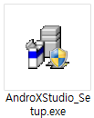
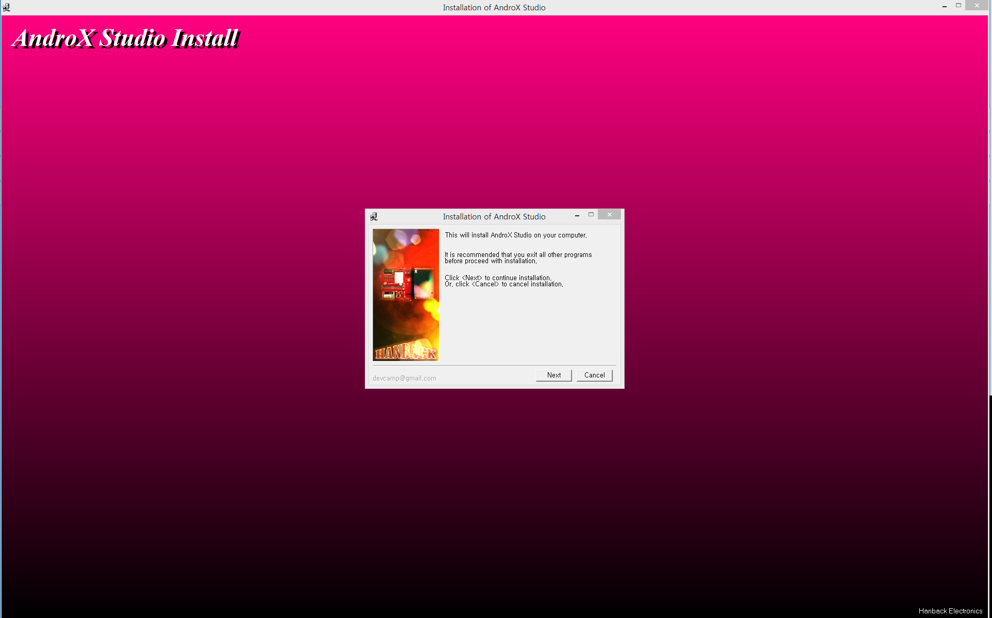
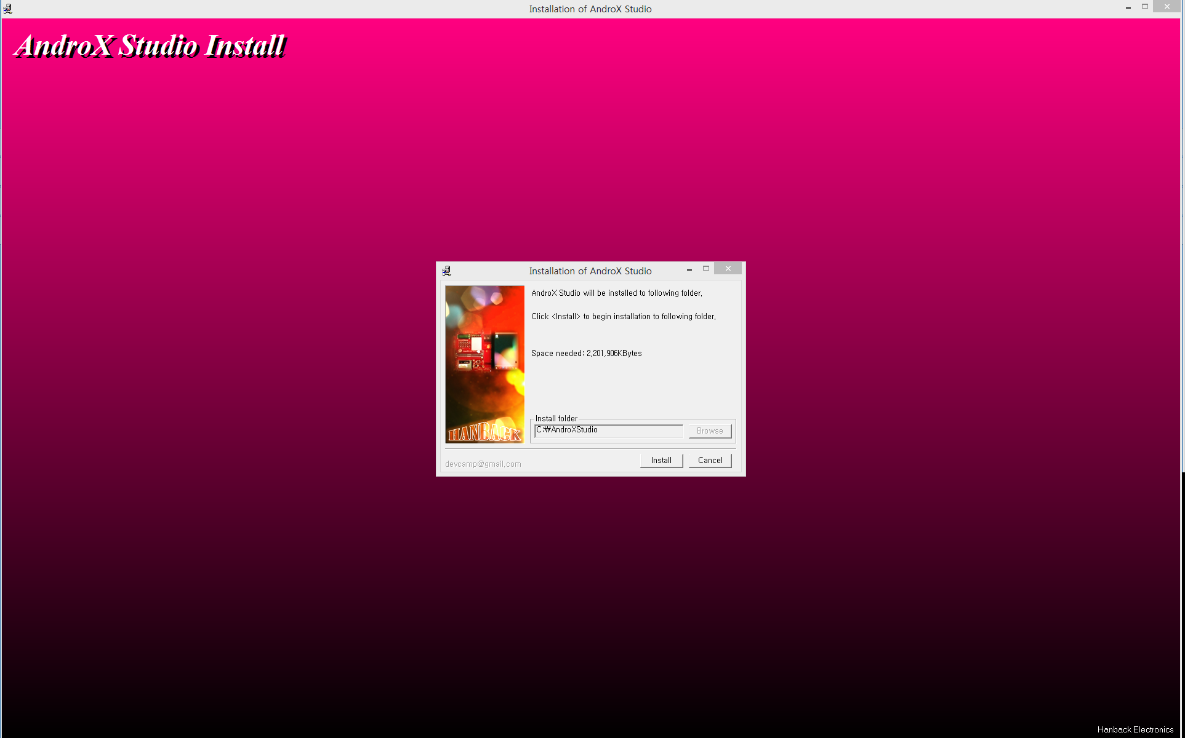

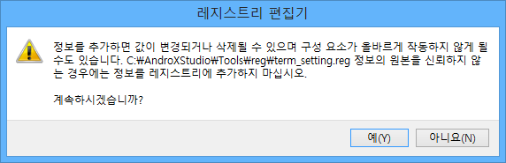
안드로엑스 스튜디오 설치
안드로엑스 스튜디오 DVD 루트 경로에서
AndroXStudio_Setup.exe를 실행한다
① 설치 화면이 나타나면 Next 버튼을 누른다.
② 설치 경로는 “C:\AndroXStudio”로 고정.
③ 레지스트리에 값을 추가하는 창이 실행되면 예를 선택한다.
④설치 완료

Slide 7
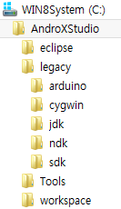
안드로엑스 스튜디오 (1)
하위 폴더의 기능
eclipse: 임베디드 리눅스 커널 및 디바이스 드라이버와 아두이노 펌웨어,
안드로이드 네이티브 라이브러리 등을 개발하는데 사용하는 이클립스
플랫폼이 위치
legacy: 임베디드 리눅스 커널과 ARM 크로스 컴파일러가 포함된 Cygwin을
비롯해 자바 개발환경인 JDK와 아두이노 플랫폼 및 안드로이드
NDK와 SDK가 위치
Tools: 타깃 관리용 툴들이 위치
workspace: 이클립스에서 생성하는 프로젝트들이 위치 workspace 내부에는
이클립스 내부에서 사용하는 툴 및 환경 설정과 관련된 파일들이
위치
AndroX Studio 런처
AndroX Studio 폴더 구조

Slide 8
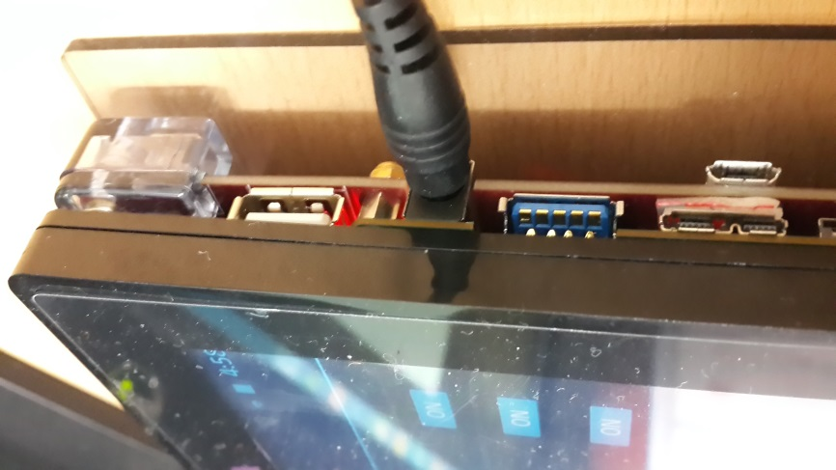
안드로엑스 스튜디오 (2)
SM9은 시스템 이미지 설치 및 모니터링과 관리를 위해 2개의 USB 케이블을 연결해 사용
한 개는 시스템 이미지 설치 및 관리
나머지 하나는 모니터링 터미널
전원 공급과 SM9 부팅
전원 공급과 부팅

Slide 9
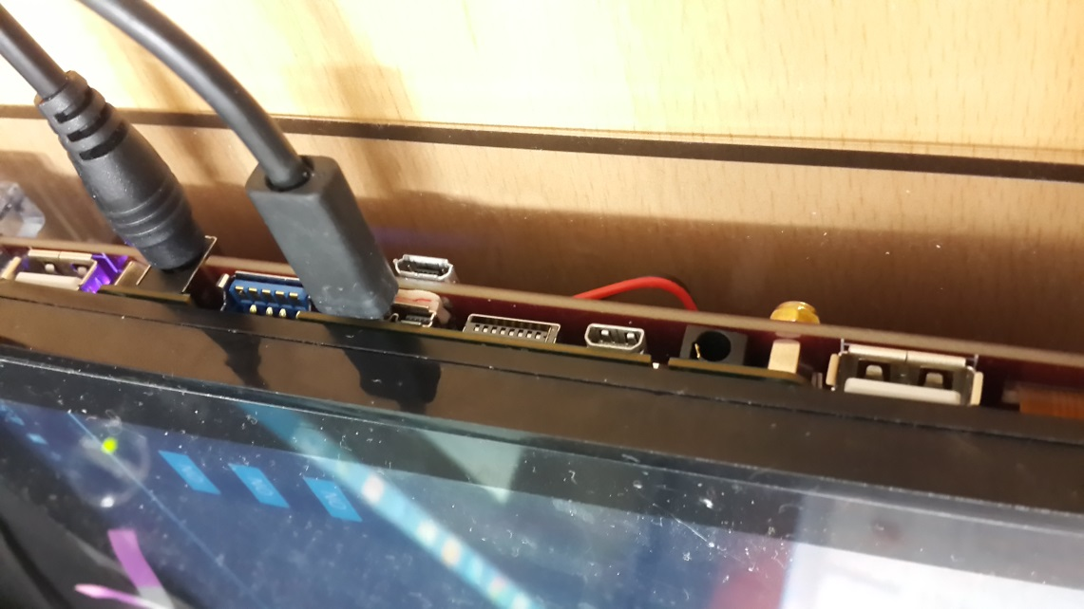
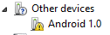
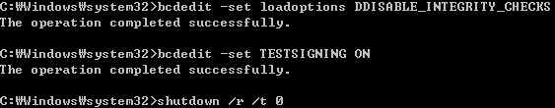
SM9 관리를 위한 케이블 연결과 adb 드라이버 설치
adb 서비스를 위한 케이블 연결 및 드라이버 설치 절차
SM9이 부팅된 상태에서
USB 3.0 OTG 포트 -> 마이크로USB 타입 커넥터
호스트 -> USB A 타입 커넥터를 연결
윈도우 XP, 윈도우 7
새 장치 인식과 함께 수동 설치 진행
드라이버 설치 경로 C:\AndroXStudio\legacy\sdk\extras\google\usb_driver
윈도우 8에서 adb 드라이버를 "관리자 명령 프롬프트"에서 수행

Slide 10
fastboot 서비스
시스템 이미지 설치를 위한 케이블 연결과 fastboot 드라이버 설치
SM9을 부트로더로 부팅한 후 fastboot 모드로 전환
이후 호스트와 SM9 간에 USB 케이블을 연결
윈도우는 fastboot 장치를 인식한 후 디바이스 드라이버를 로드
호스트용 fastboot 프로그램을 이용해 시스템 이미지를 SM9으로 전송

Slide 11
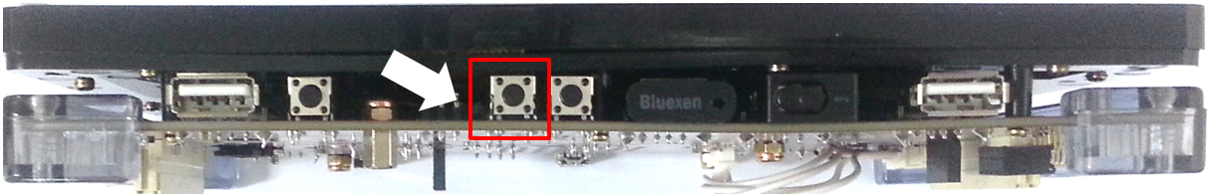
fastboot 장치 드라이버 설치 과정
① 부트로더의 fastboot 모드로 진입 -> SM9의 전원이 꺼진 상태에서 진행
② SM9의 USB 3.0 OTG 포트 -> 마이크로 USB타입 A 케이블을 연결
③ SM9의 M1 모듈에서 좌측면 Volume Up 키(위쪽)를 누르고 있는 상태에서
DC 잭에 전원을 연결
④ 약 5초간 SM9 화면에 아무것도 표시되지 않으면 fastboot 모드로 진입
⑤ 드라이버 설치 전 이라면 설치 후 다시 진행

Slide 12
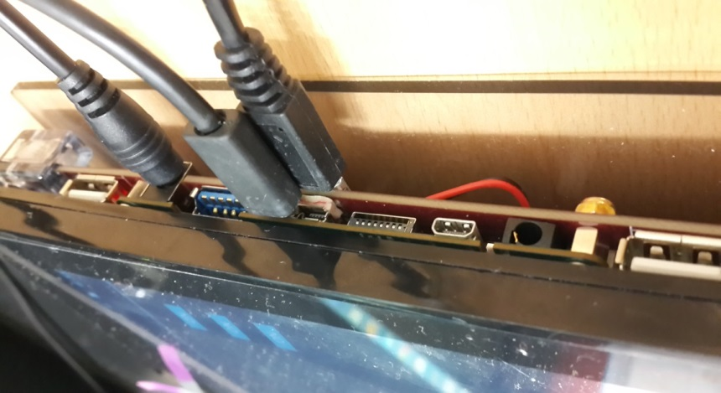
터미널 연결
모니터링 터미널을 위한 케이블 연결과 가상 시리얼 드라이버 설치
기본 입출력 장치로 사용하는 시리얼 연결을 모니터링 터미널을 위한 통신 연결 방법으로 USB 케이블을 사용
터미널 연결을 위한 케이블 연결과 드라이버 설치
마이크로USB 타입 커넥터를 연결하고 호스트에 USB A 타입 커넥터를 연결
http://www.ftdichip.com/Drivers/VCP.htm 에서 최신자료를 다운받아 수동 설치로 드라이버를 잡아준다.

Slide 13
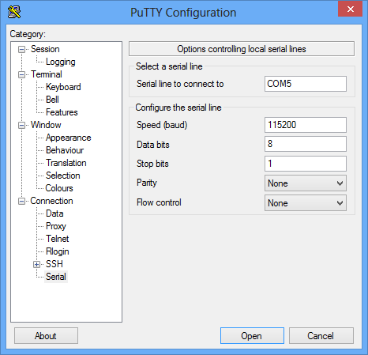
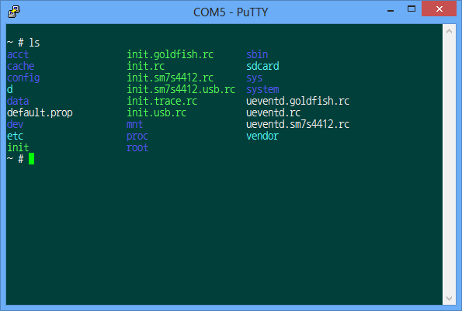
터미널 프로그램
AndroX Studio 설치 시 자동으로 터미널 프로그램이 설치
윈도우 시작 메뉴에서 프로그램 > AndroX Studio > putty를 실행
SM9과 정상적으로 연결
SM9의 내부 정보 및 디버깅 메시지 표시를 비롯해 리눅스 명령을 입력할 수 있는 상태
①

Slide 14
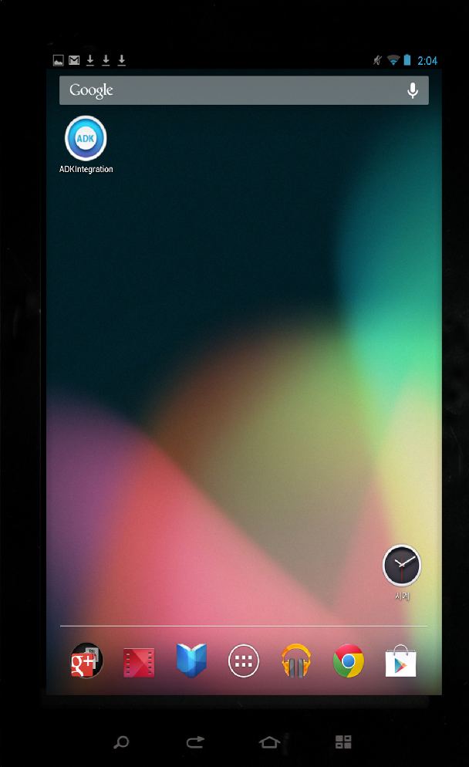
SM9 환경 설정
네비게이션 터치 버튼
안드로이드 플랫폼이 탑재된 타깃의 기본 입력장치
LCD 화면과 동일한 면적의 터치 스크린
터치 버튼 | 누르기 | 길게 누르기
메뉴 ( ) | 현재 화면이나 응용프로그램과 관련된 항목이 있는 메뉴를 표시한다.
홈 ( ) | 홈 화면을 연다. 왼쪽이나 오른쪽의 확장 홈 화면을 보고 있는 경우, 중앙의 홈 화면을 표시한다. | 최근에 사용한 응용프로그램의 목록을 표시한다.
뒤로 ( ) | 사용 중이던 이전 화면을 표시한다.
검색( ) | 홈 화면에서는 전화와 웹을 검색할 수 있는 구글 검색을 표시한다. 응용프로그램에서는 응용프로그램 내에서 검색할 수 있는 검색창을 표시한다. | 구글 음성 검색을 표시한다.

Slide 15


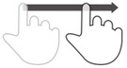
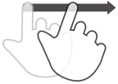

터치 스크린
터치 또는 탭
아이콘 등 화면에 표시된 항목을 작동하거나, 터치 키보드를 사용하여 문자와 기호를 입력할 때 사용
길게 누르기
홈 화면 맞춤설정을 위한 메뉴를 열려면 메뉴가 열릴 때까지 빈 공간을 길게 터치
드래그
항목을 잠시 동안 길게 터치한 다음, 원하는 위치에 도달할 때가지 손가락을 이동
스와이프 또는 슬라이드
목록을 스크롤 하려면 손가락으로 화면을 위/ 아래로 슬라이드
두 번 누르기 또는 두 번 탭
웹페이지나 지도, 기타 화면을 확대 / 축소하려면 두 번 빠르게 누른다.

Slide 16
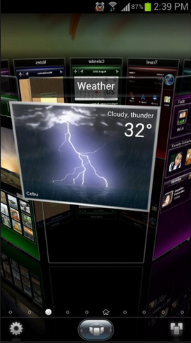
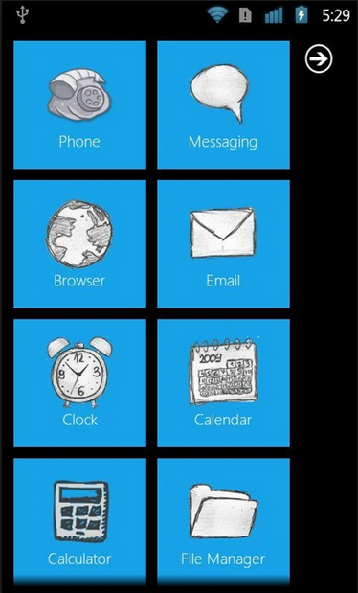
홈 화면
안드로이드 플랫폼이 시작되면 런처 프로그램은 홈 화면을 표시
윈도우 운영체제의 바탕화면과 유사한 기능
그림 | 다양한 홈 화면

Slide 17
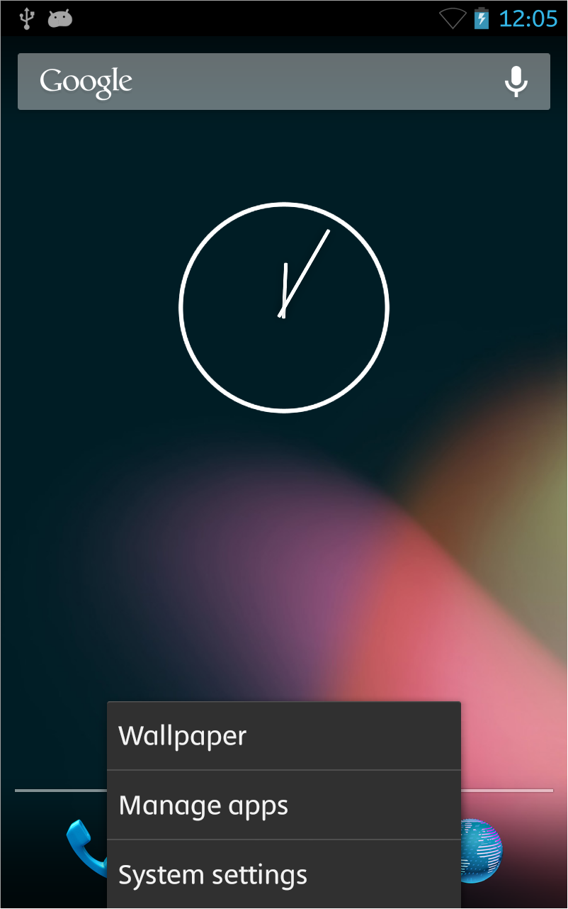
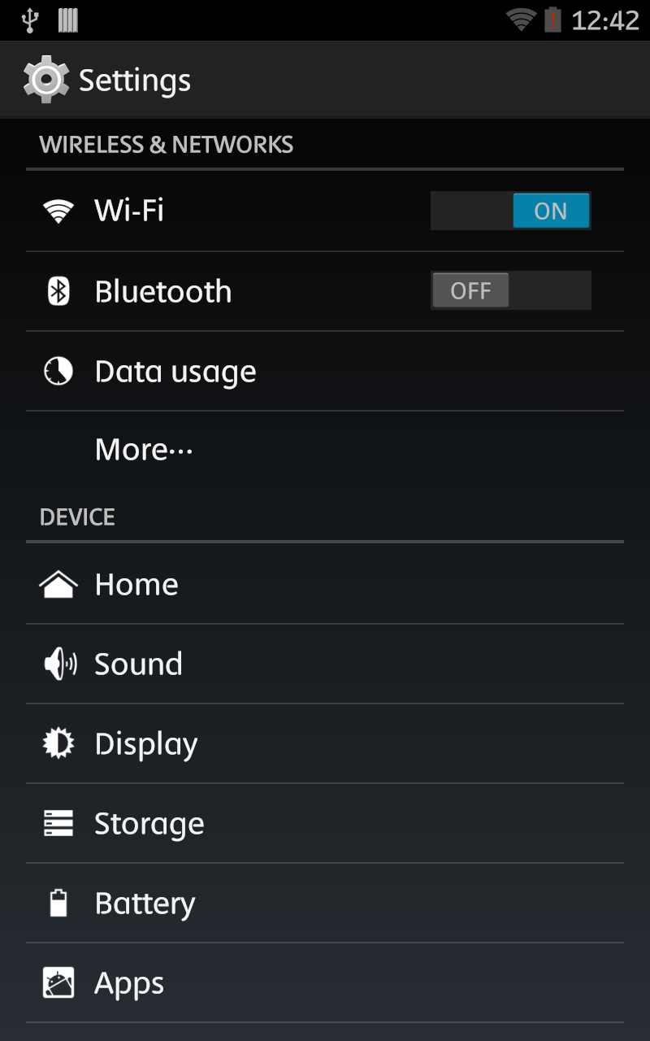
SM9 시스템 설정 (1)
홈 화면에서 메뉴 창을 띄워서 System settings를 선택
설정 화면이 표시되면 원하는 항목을 선택해 설정

Slide 18
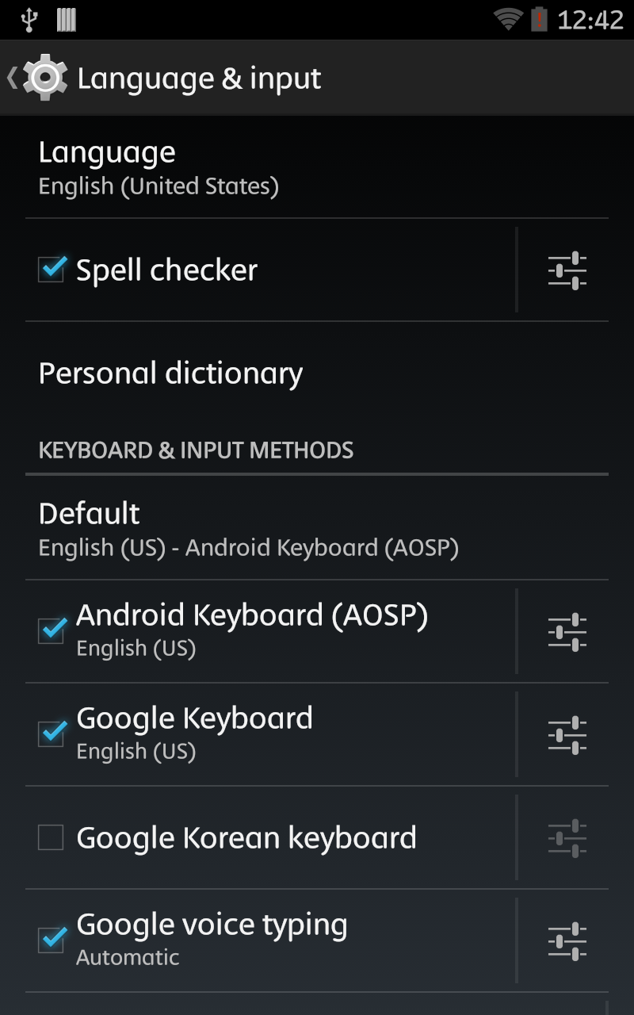
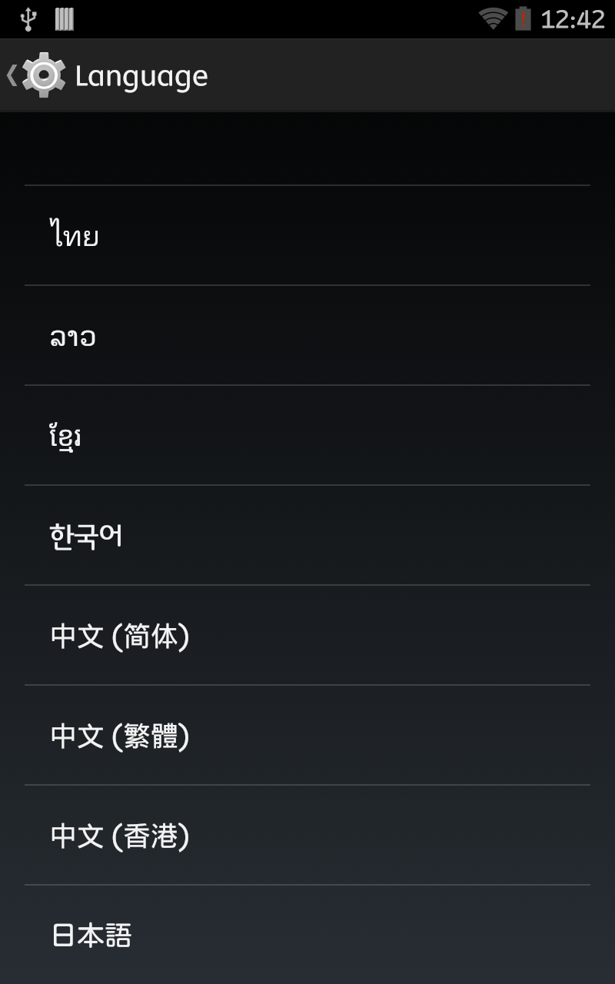
SM9 시스템 설정 (2)
언어 설정
시스템 설정 화면에서 Language & Input을 선택 -> [Language]에서 해당 언어를 선택

Slide 19
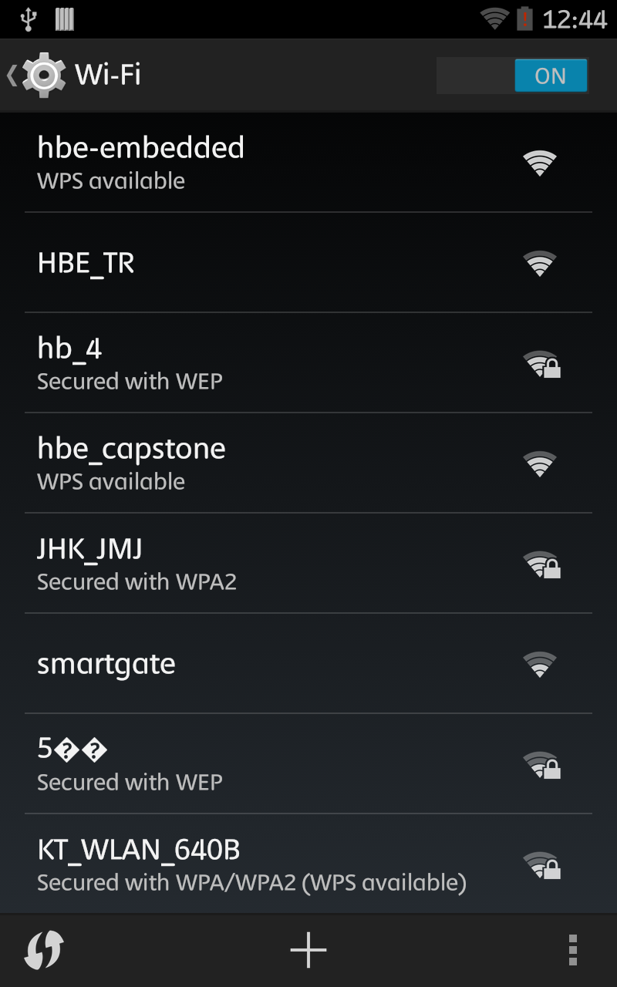
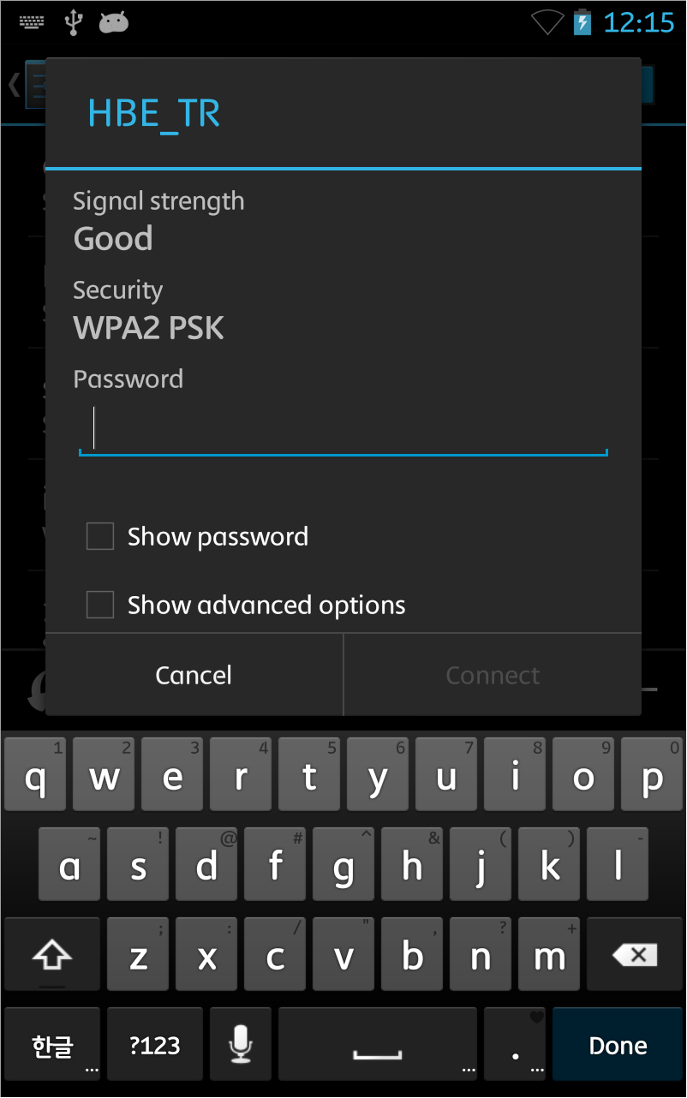
SM9 시스템 설정 (3)
Wi-Fi 설정
시스템 설정 화면에서 Wi-Fi를 선택한 후 목록에서 연결할 AP를 선택
(만약 Wi-Fi가 OFF면 ON 상태로 만든다.)

Slide 20
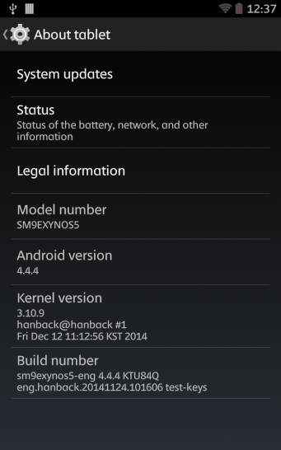
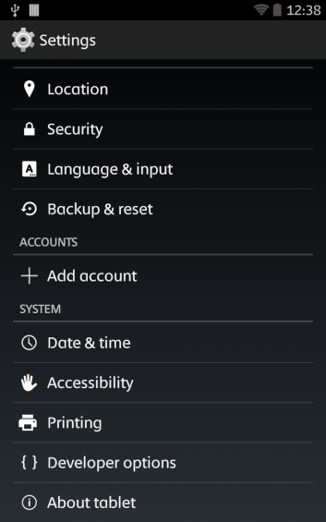
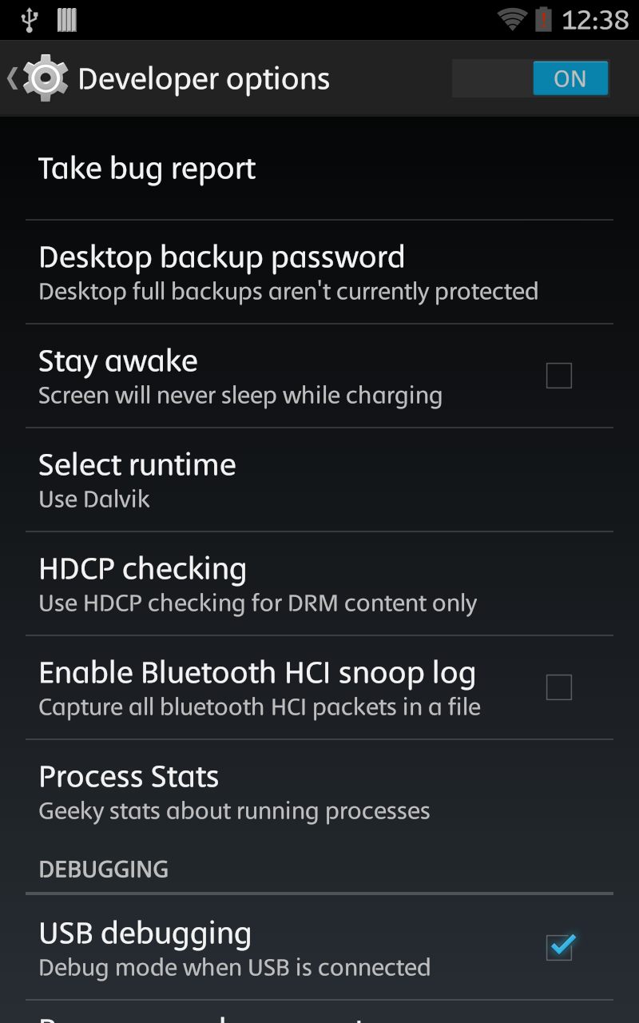
SM9 시스템 설정 (4)
개발자 옵션 표시
시스템 설정 화면에서 About tablet을 선택한 후 [Android version] 항목을 여러 번 터치한다.
개발자 옵션이 체크되었다는 팝업 창이 표시되고 상위화면으로 이동 후[Developer options] 항목이 표시되면 완료된 것
시스템 설정 화면에서 Developer options을 선택한 후 [USB debugging] 항목이 체크되어 있는지 확인

Slide 21
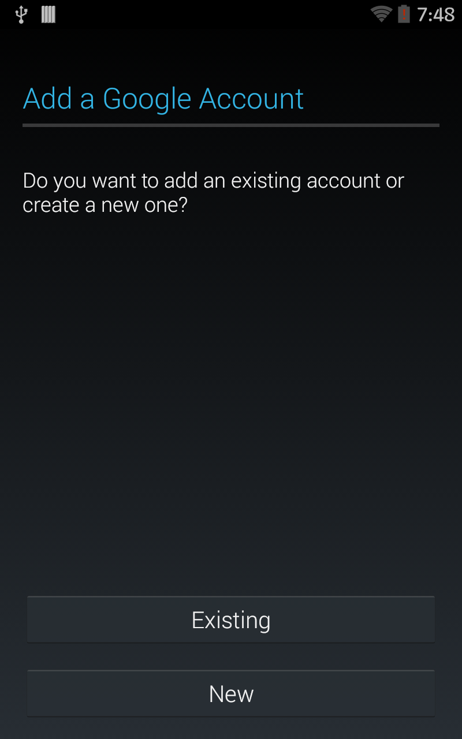
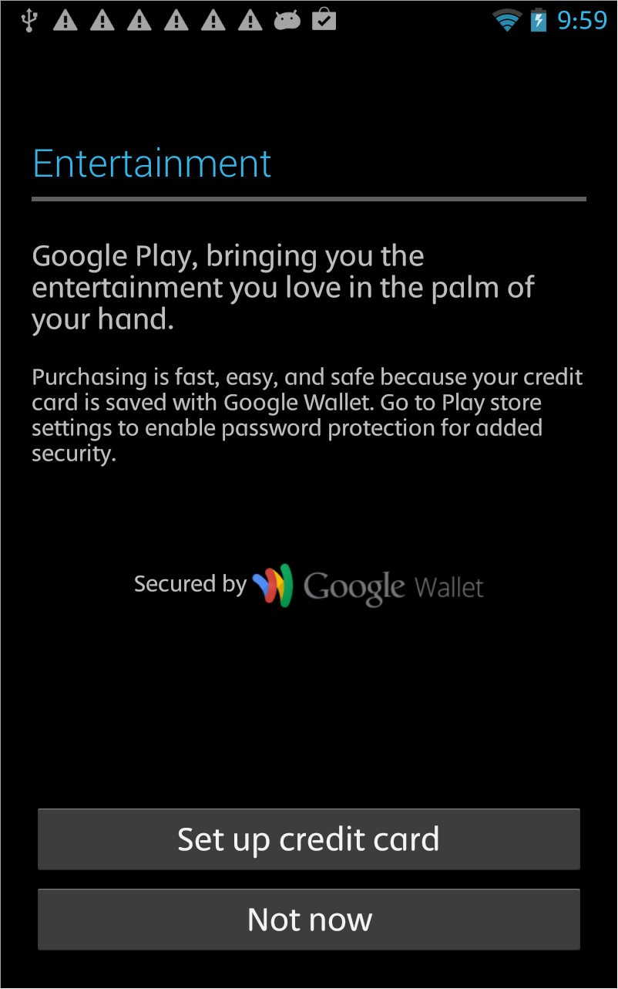
구글 계정 등록
구글 마켓을 사용하려면 반드시 구글 계정을 등록
Gmail 계정을 가지고 이를 등록
시스템 설정 화면에서 ACCOUNTS의 + Add account를 선택
기존 Gmail 계정을 사용할 것이라면 Existing을 선택
인증 후 결재 수단 입력 창이 표시되면 Not now를 선택

Slide 22
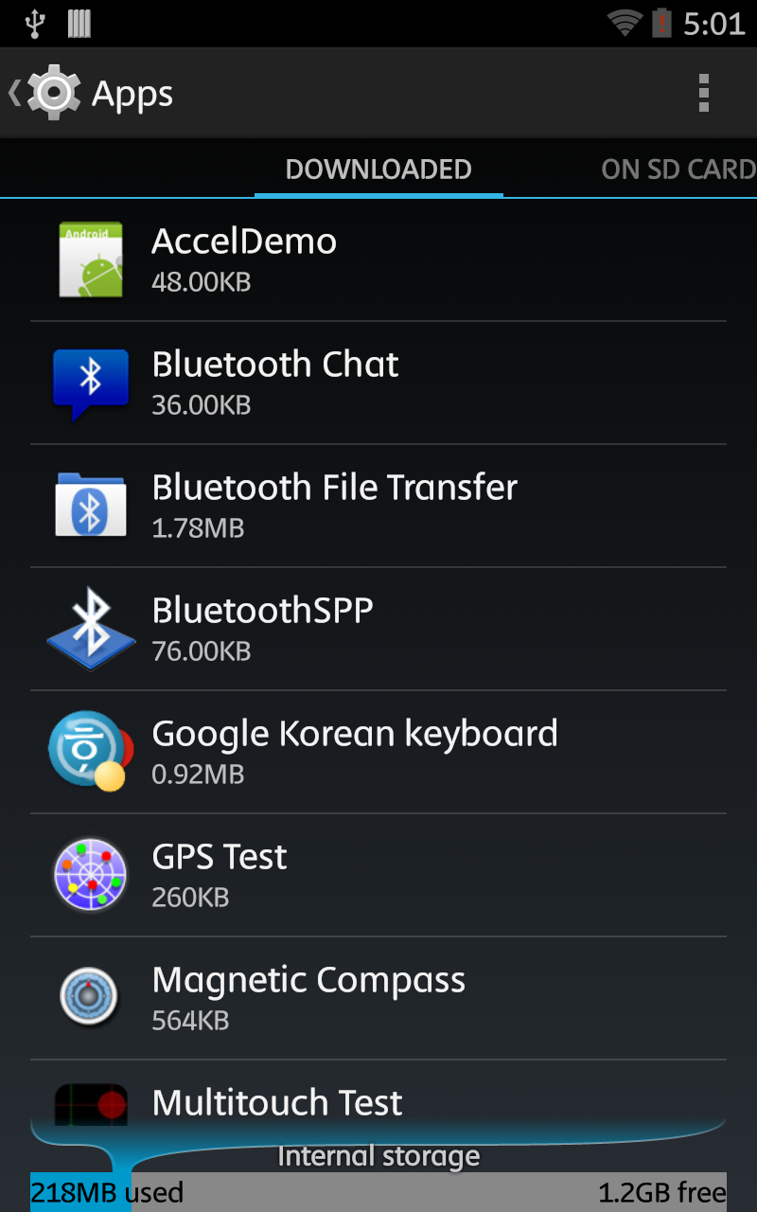
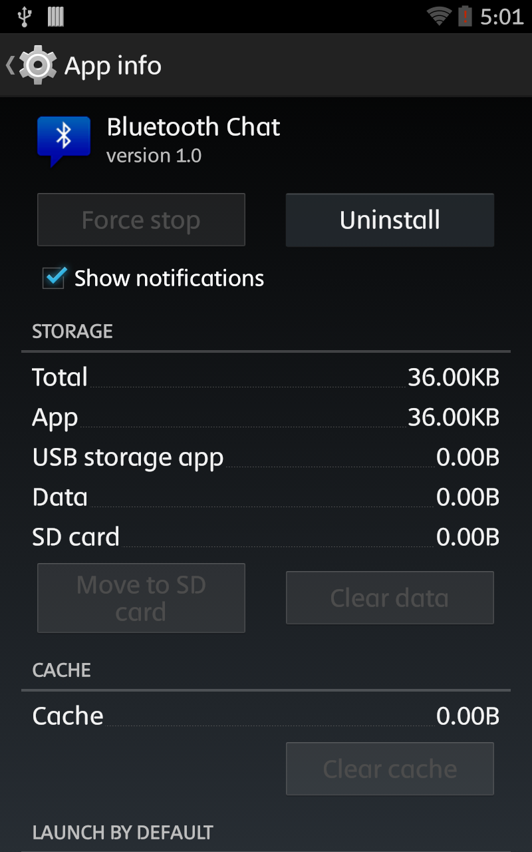
설치한 앱 관리
SM9에 설치한 앱은 시스템 설정 -> 앱 관리
강제 종료, 초기 설치 상태, 삭제 가능

